Slide 1
MUNICÍPIO DE BETIM
X
ANDRADE GUTIERREZ
BRUNO FERREIRA CYPRIANO
PROCURADOR-GERAL DO MUNICÍPIO DE BETIM
SECRETÁRIO MUNICIPAL DE GOVERNO

Slide 2
1- PROJETO CURA

Slide 3
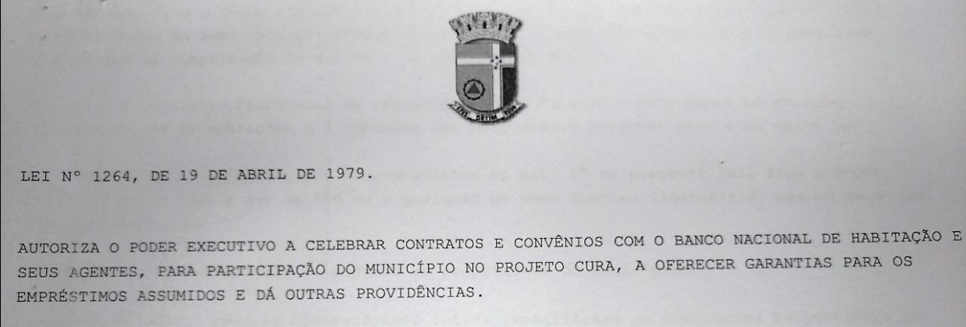
Lei 1.264, de 19 de abril de 1979

Slide 4
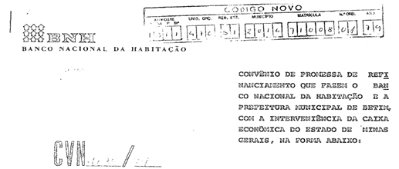
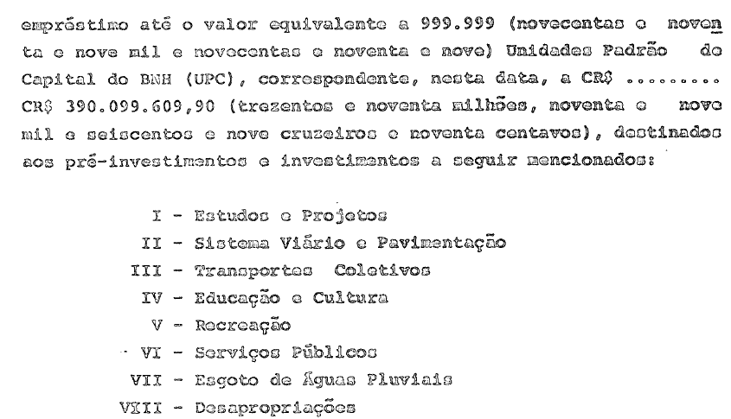
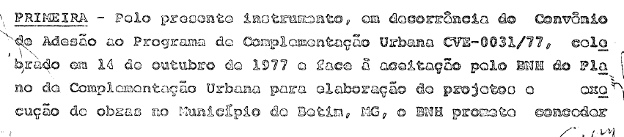
Convênio 0035/79

Slide 5
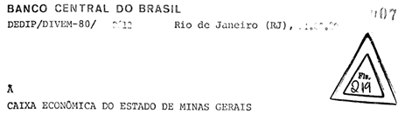
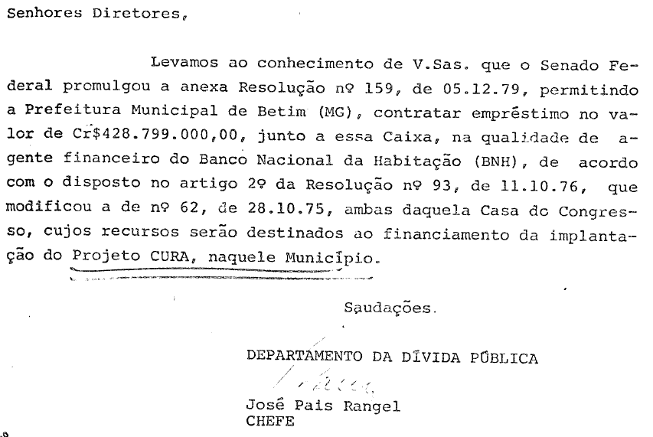
No dia 21 de fevereiro de 1980, o Banco Central do Brasil expediu ofício no qual informou à Caixa Econômica do Estado de Minas Gerais que o Senado Federal, através da Resolução nº 159, permitiu o contrato de empréstimo no valor de Cr$ 428.799.000,00 (quatrocentos e vinte e oito milhões, setecentos e noventa e nove mil cruzeiros), destinados ao financiamento da implantação do “Projeto CURA”:

Slide 6
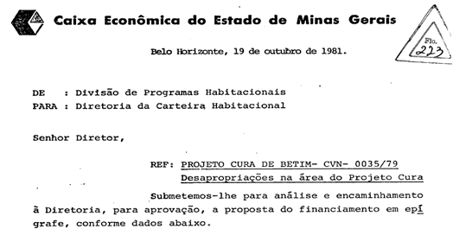
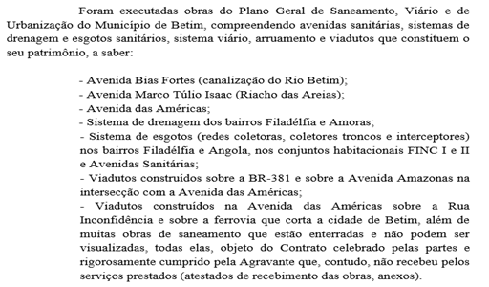
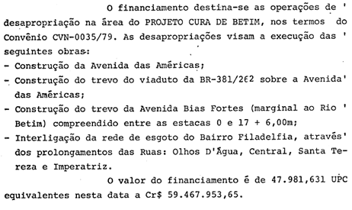
Obras executadas pela construtora Andrade Gutierrez ocorreram no âmbito do Projeto CURA
Projeto Cura - 19 de outubro de 1981
Obras alegadas pela Andrade Gutierrez no Agravo de Instrumento nº 1.0000.17.056022-1/001

Slide 7
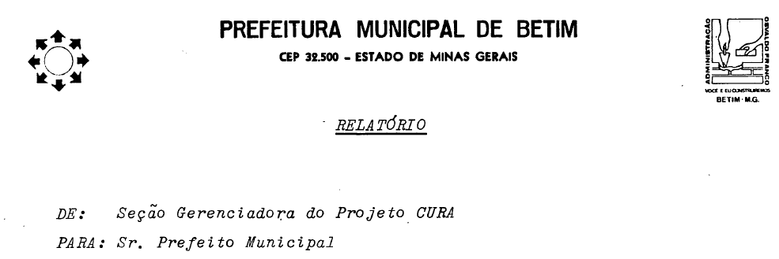
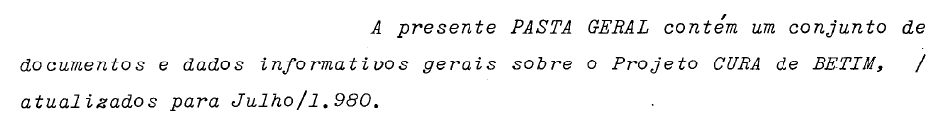
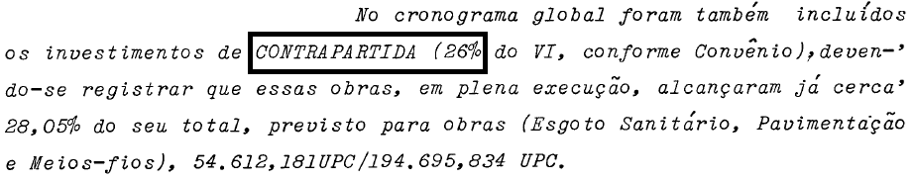
Contrapartida do Município computada em 26%

Slide 8
2 - CONTRATO

Slide 9
2 - Contrato realizado em 5 de setembro de 1979
Concorrência Pública nº 004/79, realizada no dia 21 de maio de 1979

Slide 10
TERMOS ADITIVOS
VALORES CORRIGIDOS PELA TABELA JUDICIAL DA COMARCA DE BELO HORIZONTE-
VÁLIDA PARA AGOSTO DE 2017
CONTRATO INICIAL – 05 DE SETEMBRO DE 1979 - Cr$ 268.148.430,00- R$ 13.576.891,31
1º TERMO ADITIVO- 24 DE OUTUBRO DE 1980 – Cr$ 404.114.710,00- R$ 4.144.293,00
2º TERMO ADITIVO -24 DE ABRIL DE 1981- Cr$ 588.470.870,00-R$ 4.135.293,02
3º TERMO ADITIVO - 14 DE SETEMBRO DE 1981 – Cr$724.437.150,00 - R$2.420.335,75
4º TERMO ADITIVO - 29 DE MARÇO DE 1982 – Cr$1.000.000. 000,00- R$ 3.417.227,35
ATA DE REUNIÃO RELATIVA AO ENCERRAMENTO E RECEBIMENTO DAS OBRAS PREVISTAS NO EDITAL Nº 004/79 – 08 DE NOVEMBRO DE 1982 – Cr$709.000.000,00 - R$ 5.766.155,20
5º TERMO ADITIVO- 1º DE DEZEMBRO DE 1982 - Cr$ 1.050.000.000,00 -R$381.825,00
VALOR TOTAL DO CONTRATO: R$28.075.865,43-TJMG/ R$ 53.743.233, 32-JFMG

Slide 11
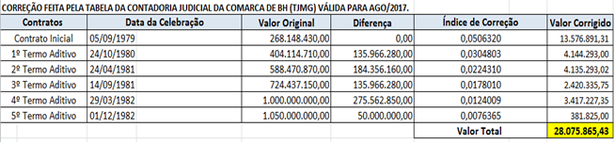
CONTRATO E ADITIVOS – VALORES ATUALIZADOS
As obras sofreram um aumento de 400%, em um período de 3 anos.

Slide 12
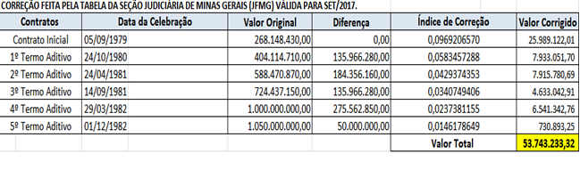
Tabela de atualização pela Justiça Federal - set/2017

Slide 13
3 - DA CONFISSÃO DE DÍVIDA FEITA PELO EX –PREFEITO OSVALDO RESENDE FRANCO

Slide 14
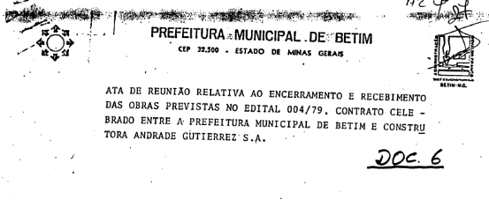
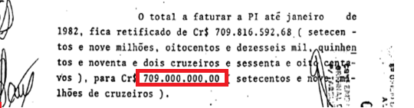
3.1 -Trechos da Ata de Reunião relativa ao Encerramento e Recebimento das Obras previstas no Edital nº 004/79 – 08 de novembro de 1982:

Slide 15
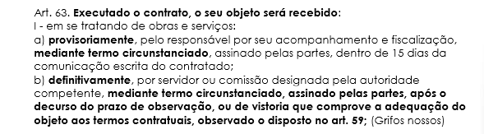
3.2 - Da ausência de Termo Circunstanciado previsto no Decreto Lei nº 2.300/86

Slide 16
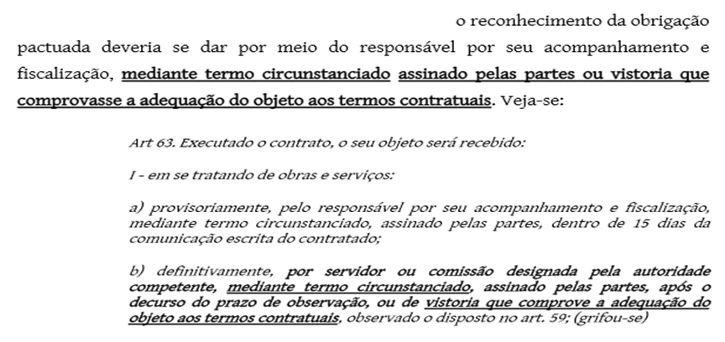
3.3 - Trecho do Parecer Ministerial na Ação Civil Pública nº 5002458-88.2017.8.13.0027 - 28 de março de 2017 - Pág. 9

Slide 17
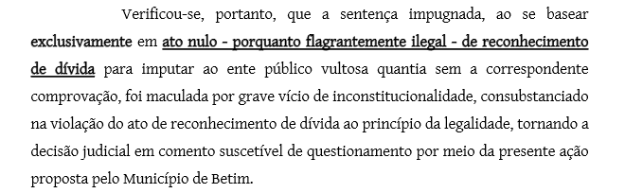
3.4 - Trecho do Parecer Ministerial na Ação Civil Pública nº 500.2458-88.2017.8.13.0027 - 28 de março de 2017 - “Ato nulo”

Slide 18
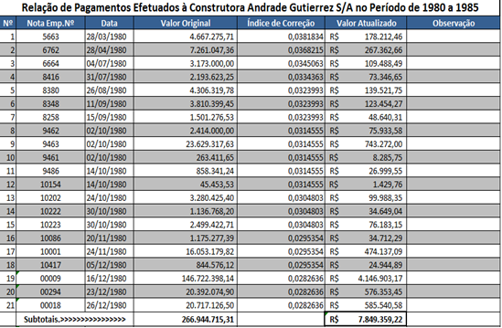
Pagamentos realizados em 1980
21 pagamentos
Subtotal : Cr$ 266.944.715,31- R$ 7.849.359.22

Slide 19
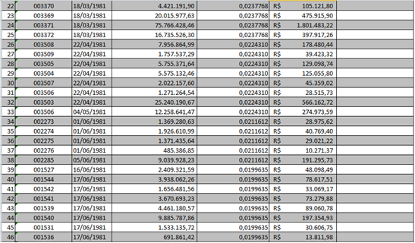
Pagamentos realizados em 1981
69 pagamentos
Subtotal: Cr$ 560.776.385,76- R$ 10.962.146,22

Slide 20
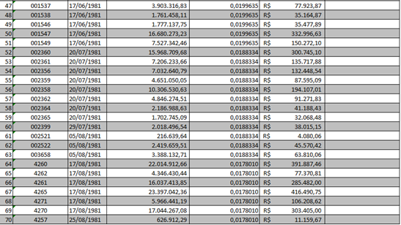

Slide 21
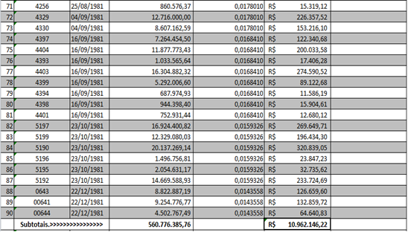

Slide 22
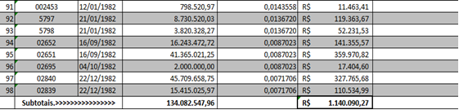
Pagamentos em 1982
8 pagamentos
Subtotal: Cr$ 134.082.547,96- R$ 1.140.090,27

Slide 23
Pagamentos até a confissão de dívida- 08 de novembro de 1982
-Valor do Contrato - até o 4º Termo Aditivo - 29 de março de 1982: Cr$ 1.000.000.000,00
- Confissão de dívida: Cr$ 709.000.000,00 / R$ 5.766.155,20
- Valor pago, conforme confissão de dívida: Cr$ 291.000.000,00
- Valor pago, conforme documentos encontrados até a confissão de dívida: Cr$900.678.964,31
- Valor em aberto após o 4º Termo Aditivo: Cr$ 99.321.035,69/R$ 807.758,12

Slide 24
Pagamentos após o 4º Termo Aditivo
- Valor total do Contrato- até o 5º Termo Aditivo – 01 de dezembro de 1982: Cr$ 1.050.000.000,00/ R$ 28.075.865,00
- Valor pago durante a vigência do contrato: Cr$ 961.803.649,00 (26% dos Pagamentos- Contrapartida do Município)
- Valor em aberto após pagamentos: Cr$ 88.196.351,00/R$ 673.511,43
- Valor pago após o término do contrato: Cr$ 33.541.091.842,00/ R$ 36.299.859,40 (64% do valor total de pagamentos- Projeto CURA)

Slide 25
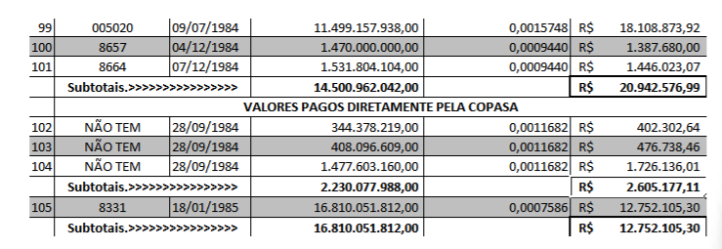
Pagamentos em 1984
7 pagamentos
Cr$ 16.731.040.030,00- R$ 23.547.754,10

Slide 26
Pagamentos em 1985
1 pagamento
Cr$ 16.810.051.812,00 - R$ 12.752.105,30

Slide 27
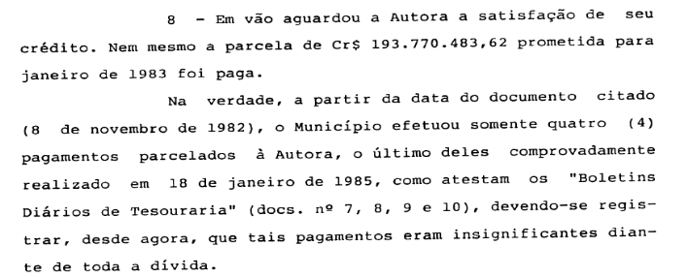
Comprovação da má-fé da construtora Andrade Gutierrez
A construtora reconheceu na peça exordial da Ação de Cobrança nº 0027.92.001000-9 apenas 4 pagamentos após o encerramento do Contrato
Porém, foram realizados 7 pagamentos após o encerramento do contrato

Slide 28
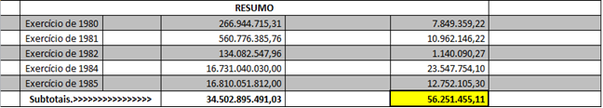
Total de Pagamentos de 1980-1985
105 Pagamentos
Cr$ 34.502.895.491,03- R$ 56.251.455,11

Slide 29
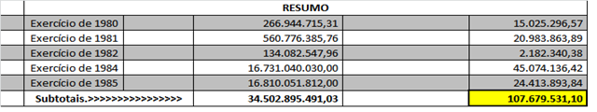
Resumo dos Pagamentos- JFMG - set/2017

Slide 30
Pagamentos realizados pelo Município/ Projeto CURA
Pagamentos realizados pelo Município/contrapartida Projeto CURA
(98 pagamentos)
R$ 19.951.595,71 (26% do valor total pago)
Pagamentos realizados pelo BNH e COPASA, em razão do Projeto CURA, através da CEF e CREDREAL
(7 pagamentos)
R$ 36.299.859,40 ( 64% do valor total de pagamentos- Projeto CURA)

Slide 31
Relação Pagamentos- Valores contratados
- Foram pagos à Construtora Andrade Gutierrez um total de R$ 56.251.455,11 - TJMG - atualizado até agosto de 2017;
- Contudo, o valor total do débito, em razão do contrato firmado, era de R$ 28.075.865,43 – TJMG - atualizado até agosto de 2017;
- Portanto, o valor pago é 2 duas vezes superior ao valor devido pelo Município para a construtora Andrade Gutierrez;
- Nestes termos, é impossível existir uma dívida de 500 milhões de reais entre o citado ente público e a construtora.

Slide 32
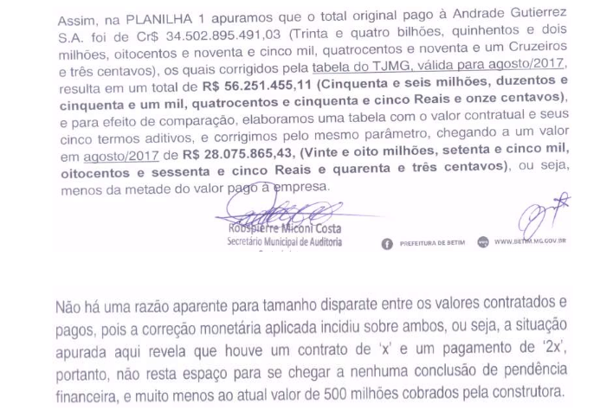
Esta é a conclusão da Auditoria feita pelo Município nos pagamentos realizados à Construtora Andrade Gutierrez:

Slide 33
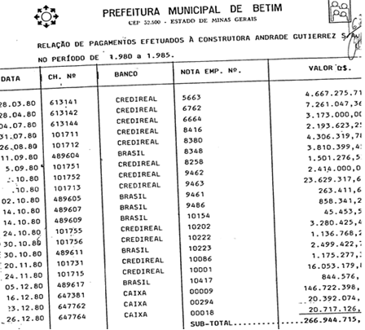
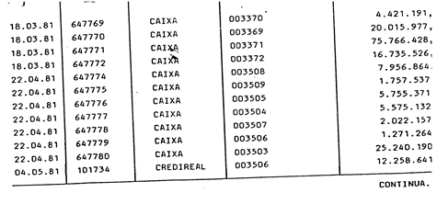
Relação de Pagamentos efetuados à construtora Andrade Gutierrez

Slide 34
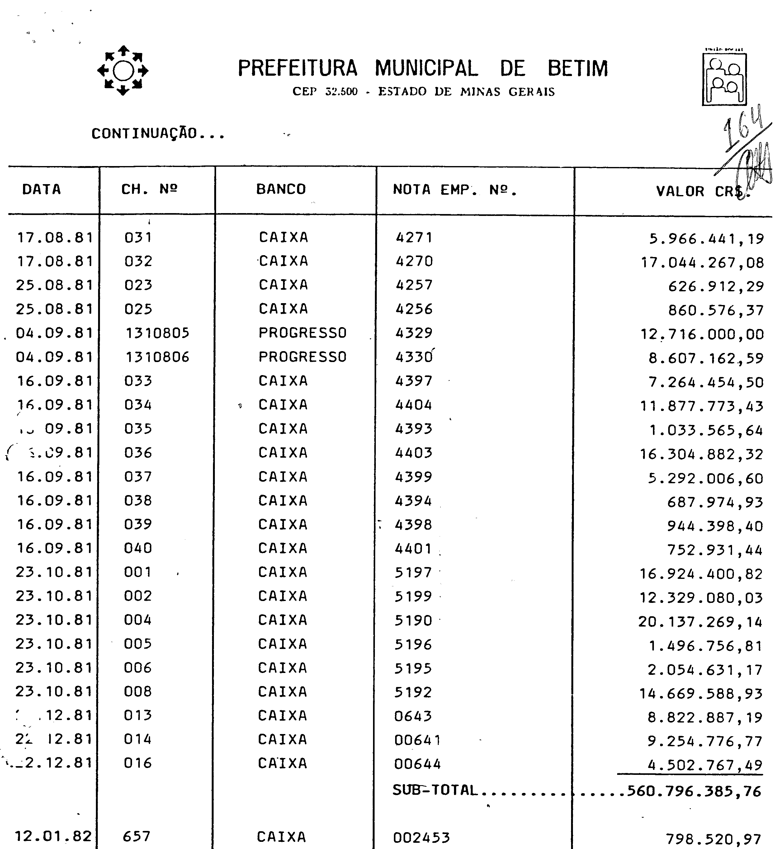

Slide 35
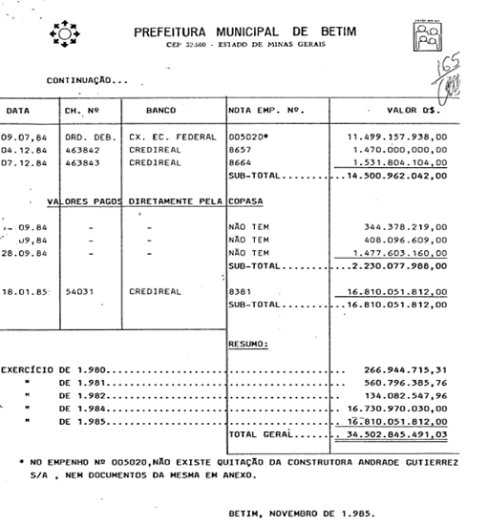

Slide 36
4- Dos pagamentos realizados pela copasa para a construtora andrade gutierrez

Slide 37
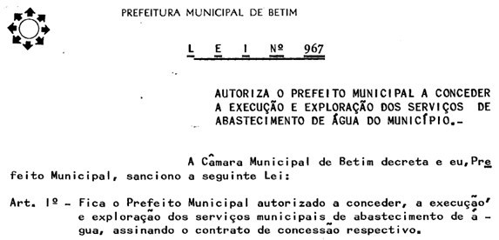
Lei nº 967/71, que autoriza o Município a realizar a concessão da exploração dos serviços de água e esgoto para a COPASA

Slide 38
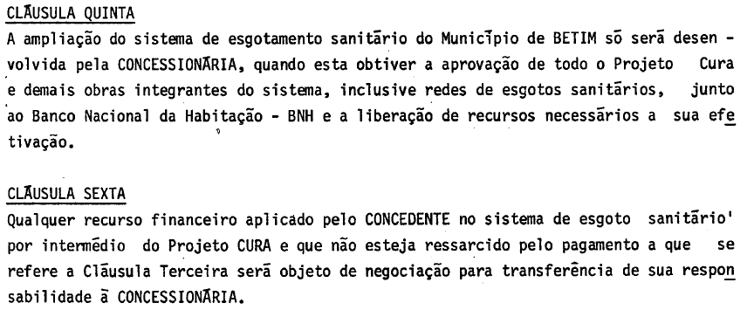
3º Termo Aditivo ao Contrato de Concessão, de 27 de janeiro de 1982, que obriga a COPASA ao pagamento de qualquer recurso aplicado pelo Município referente à implantação de água e esgoto e toda infraestrutura de asfalto e recuperação viária em razão da realização de tais obras, no âmbito do Projeto CURA.

Slide 39
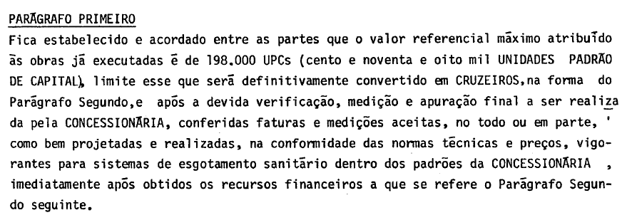
A COPASA se compromete em ressarcir o Município de todos os pagamentos realizados em razão de obras já executadas em data anterior à janeiro de 1982, até o montante de Cr$287.884.080,00/ R$ 4.132.806,27, no âmbito do Projeto CURA.

Slide 40
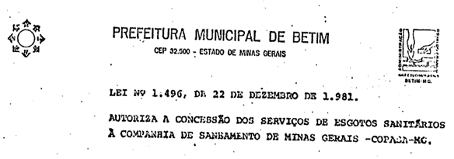
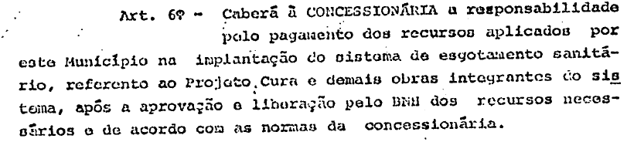
Lei Municipal nº 1.496, de 22 de setembro de 1981

Slide 41
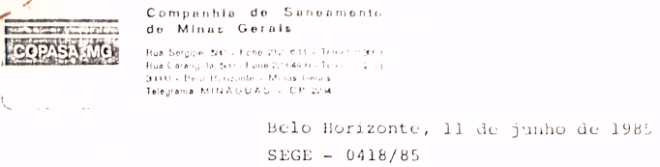
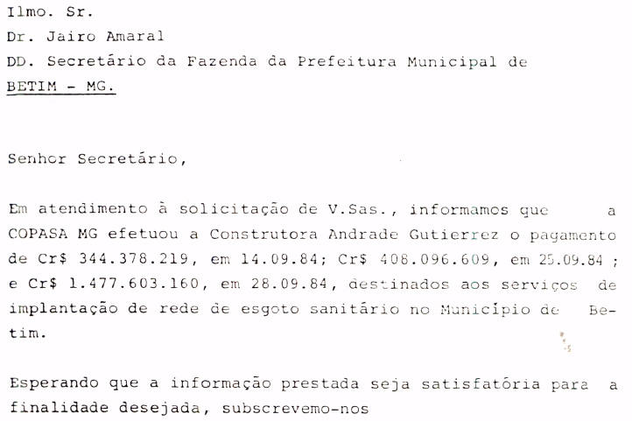
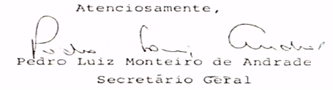
Documento que comprova os pagamentos realizados pela COPASA à construtora Andrade Gutierrez em 1984

Slide 42
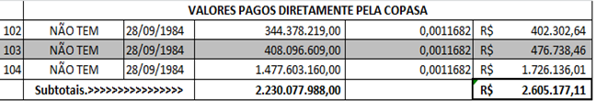
Pagamentos realizados diretamente da COPASA à Andrade Gutierrez- em 28/09/1984

Slide 43
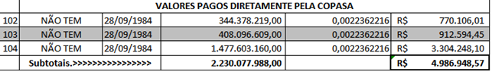
Exercício Financeiro de 1984 – Valores pagos pela COPASA- JFMG-set/2017

Slide 44
5 – DA CONFISSÃO DA DÍVIDA FEITA PELO EX- PREFEITO IVAIR NOGUEIRA DO PINHO

Slide 45
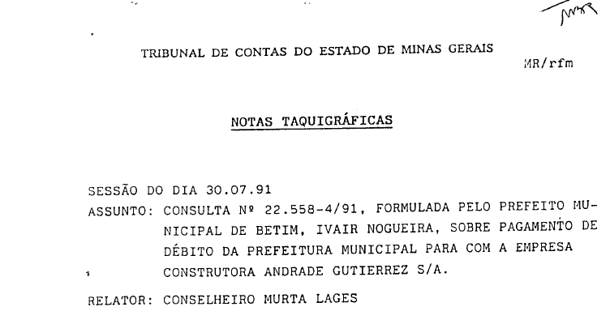
Parecer do Tribunal de Contas do Estado de Minas Gerais sobre a prescrição da dívida solicitada pelo Ex- Prefeito e autor da confissão, Ivair Nogueira.

Slide 46
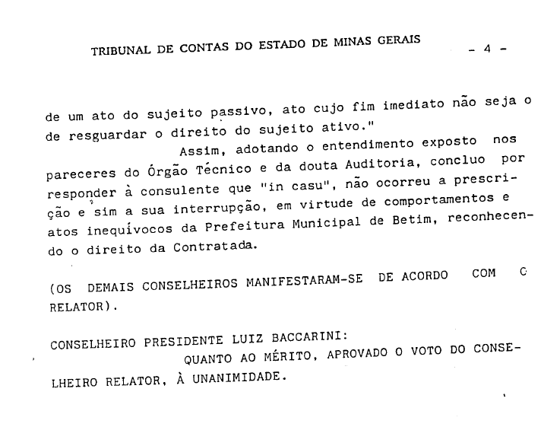

Slide 47
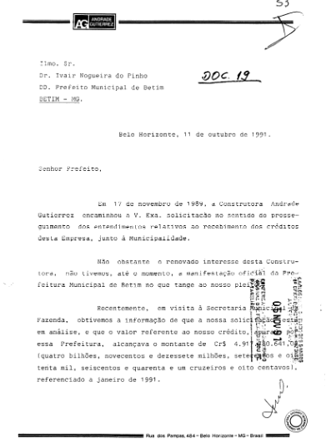
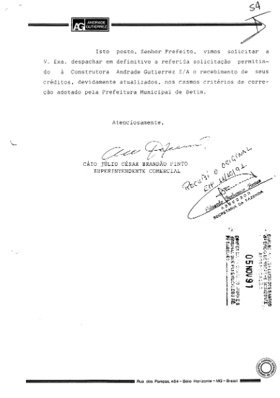
Solicitação do superintendente comercial da Empresa à época, Caio Júlio César Brandão Pinto - dia 11 de outubro de 1991

Slide 48
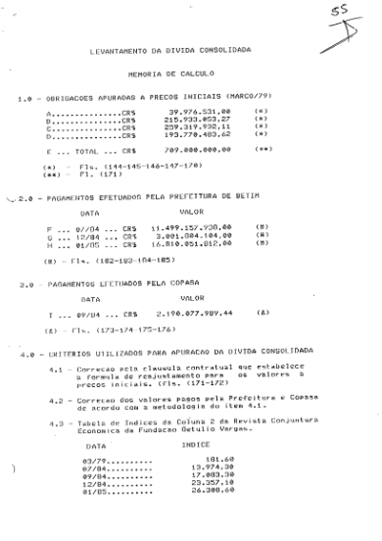
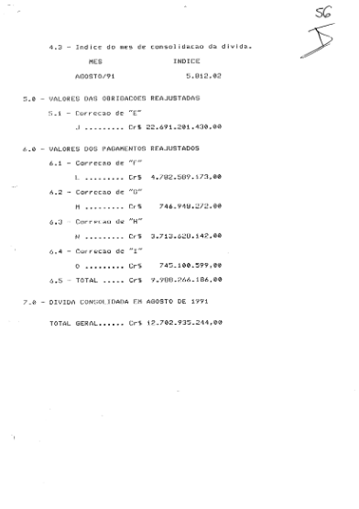

Slide 49
O Ex- Prefeito Ivair Nogueira do Pinho, no mesmo dia da solicitação (11 de outubro de 1991), confessa a dívida.

Slide 50
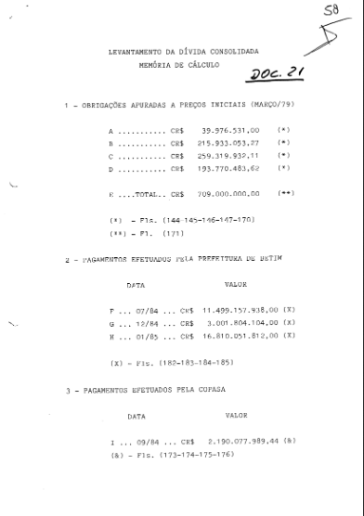



Slide 51

Reportagem publicada no Jornal “O Tempo Betim”, em 14 de fevereiro de 2014
Marcos de Melo Milton assumiu a Secretaria da Municipal Fazenda em 1989 e Elias Dias da Silva Xavier a assessoria.
Acesso em 17 de agosto de 2017:
http://www.otempo.com.br/o-tempo-betim/funcion%C3%A1rios-da-prefeitura-eram-licenciados-da-ag-1.789026

Slide 52


Slide 53
6 - DA AUSÊNCIA DE DEFESA TÉCNICA

Slide 54
6.1 - Documentos da Ação Ordinária de Cobrança nº 0027.92.001000-9, ajuizada em 5 de novembro de 1991
1 - Substabelecimento;
2 - Contrato e os três primeiros termos aditivos .
3 - Ata de Reunião Relativa ao Encerramento e Recebimento das Obras previstas no Edital 004/79, contrato celebrado entre a Prefeitura Municipal de Betim e Construtora Andrade Gutierrez S. A - 8 de novembro de 1982;
4 - Boletim Diário de Tesouraria;
5 - Confissão do Ex- Prefeito Ivair Nogueira do Pinho - 11 de outubro de 1991;
6 - Partes do Processo Administrativo nº 06591/89, em que foi prolatada a confissão de dívida do Ex- Prefeito Ivair Nogueira do Pinho.

Slide 55

6.2 – Contestação apresentada na Ação Ordinária de Cobrança nº 0027.92.001000-9
7.3.1- Na CONTESTAÇÃO apresentada pelo Município de Betim na Ação Ordinária de Cobrança nº 0027.92.001000-9, alegou-se, em sede preliminar, a prescrição da dívida e, em seguida, a confissão da existência do débito, conforme se verifica no trecho abaixo, no qual o Município pugna pela necessidade de perícia contábil:

Slide 56

6.2.1 - Na mesma peça contestatória, foi alegada novamente a necessidade de perícia contábil, sem nada asseverar acerca da necessidade de análise da realização das obras.

Slide 57
6.3 -Documento da Contestação:
1 - Procuração.

Slide 58
6.4 - Da ausência de análise sobre a realização, extensão e pagamento das obras
Trechos da Sentença de 1º Grau da Ação Ordinária de Cobrança nº 0027.92.001000-9, que evidencia o fato de que não foi colocado em apreço o contexto probatório:
[...]

Slide 59

6.5 – O Ministério Público de Minas Gerais , na Ação Civil Pública nº 5002458-88.2017.8.13.0027, no mesmo sentido, afirma que na Ação Ordinária de Cobrança nº 0027.92.001000-9, jamais foi apreciado o mérito:
[...]

Slide 60

6.6 - Trecho da Decisão Liminar da Ação Civil Pública nº 5002458-88.2017.813.0027

Slide 61
6.7 - Trecho do Agravo de Instrumento nº 1.000.17.056022-1/001, interposto pela Andrade Gutierrez em 05 de julho de 2017

Slide 62
7 – DECISÃO liminar DA DESEMBARGADORA no agravo de instrumento nº1.000.17.056022-1/001

Slide 63
7 – Trecho da Decisão Liminar da Desembargadora no Agravo de Instrumento nº 1.000.17.056022-1/001

Slide 64



“PERICULUM IN MORA”
Município de betim
SERVIÇOS ESSENCIAIS
ANDRADE GUTIERREZ
CAPITAL DE GIRO

Slide 65
8- dos DOCUMENTOS ENCONTRADOS

Slide 66

Arquivo Morto

Slide 67
9 - OUTRAS PROVIDÊNCIAS

Slide 68
1 - Conselho Nacional de Justiça - CNJ
No dia 11 de abril de 2017, foi protocolado pedido de providências cabíveis para que fosse determinada a abertura de sindicância ou outra medida que fosse necessária, para fosse determinada a suspensão da inscrição dos precatórios GV 380 e GV 391.
2 - Polícia Federal
No dia 20 de abril de 2017, foi protocolado ofício encaminhado ao Delegado da Polícia Federal, Superintendente Regional de Polícia Federal no Estado de Minas Gerais, Dr. Robinson Fuchs Brasilino.
No dia 27 de julho de 2017, referido ofício foi reiterado através do ofício nº147/2017.
3 - Ministério Público Federal
No dia 25 de abril de 2017, foi protocolado ofício encaminhado ao Procurador-Chefe da Procuradoria da República em Minas Gerais Bruno Nominato de Oliveira.
Referido ofício será encaminhado com cópia ao Procurador Geral da República Rodrigo Janot Monteiro de Barros e ao Coordenador da Força-Tarefa da Operação Lava Jato Deltan Martinazzo Dallagnol.

Slide 69
10 - reportagens

Slide 70
MATO GROSSO

Slide 71
Reportagem divulgada em 31 de maio de 2014
Acesso: https://www.brasil247.com/pt/247/matogrosso247/141922/Andrade-Gutierrez-teria-abastecido-esquema-em-MT.htm
Neste caso, fundado em precatórios referentes a obras realizadas na década de 80, tal qual ocorreu no Município de Betim, foi verificado nas investigações da Operação Ararath, que o governo de Mato Grosso pagou à Construtora Andrade Gutierrez R$ 260.600.000,00, desrespeitando a fila de credores, sendo que tal ilícito foi cometido em razão da transferência de recursos a agentes públicos.

Slide 72
RECURSO EXTRAORDINÁRIO 626.709 MATO GROSSO DO SUL

Slide 73

Neste caso , que muito se assemelha ao de Betim, foi concluído pelo Supremo Tribunal Federal que o título de crédito firmado por agente do poder público, prefeito que assume dívida com a construtora Andrade Gutierrez, sem a permissão de despesa na Lei de Orçamento Anual, sem comprovação de contraprestação, não poderia ser pago. Dessa forma, a extinção da execução é medida que se impõe.

Slide 74
Amazonas

Slide 75
Reportagem divulgada 16 de agosto de 2012
Reportagem divulgada em 16 de agosto de 2012.
Acesso: http://www.redetiradentes.com.br/ronaldotiradentes/andrade-gutierrez-tenta-receber-precatorio-bilionario-no-amazonas/
Nesta reportagem, foi informado que a empreiteira tentou receber 02 (dois) precatórios que chegam ao valor aproximado de um bilhão de reais. O Estado do Amazonas tentou reduzir esse valor pela metade e alegou que somente a metade representa o débito. A discussão judicial iniciou na década de 90.
A alegação da construtora é a de que o Estado demorava a pagar as faturas do projeto Manaus Moderna e entrou com processo de cobrança dos juros/correções.
O Estado cometeu erros. Deixou de impugnar uma conta equivocada pela contadoria do Tribunal de Justiça e como se não bastasse, o ex-secretário de Transportes prestou depoimento contra o Estado e a favor da Andrade Gutierrez.
O mais estranho de tudo diz respeito ao objeto da cobrança, que leva ao entendimento de que a mesma obra foi entregue duas vezes, o que gerou duplicidade da cobrança.

Slide 76
ELETRONUCLEAr

Slide 77

Reportagem divulgada dia 17 outubro de 2016
Acesso: https://oglobo.globo.com/brasil/ex-superintendente-da-andrade-gutierrez-confirma-propina-ex-diretores-da-eletronuclear-20303082
Trata-se da Operação “Pripyat”, cuja finalidade é aprofundar a investigação de corrupção , fraude e lavagem de dinheiro, na construção da Usina de Angra 3 pela Eletronuclear.
Referida reportagem evidencia como a construtora se relaciona de forma corrupta e imprópria ao longo dos anos.

Slide 78
PARANÁ

Slide 79

Reportagem divulgada em 19 de agosto de 2016
Acesso: http://braziljournal.com/parana-quer-vender-excedente-de-controle-da-sanepar
O governo paranaense informou que venderia parte da fatia das preferenciais da Sanepar, que tem como acionistas vendedores a Andrade Gutierrez Concessões, e um fundo de investimento da Caixa Econômica Federal, com 4% e 14 % das ações preferenciais, respectivamente.
A Andrade Gutierrez Concessões é um braço da Andrade Gutierrez, que em maio de 2016, teve homologado pela Justiça um acordo de leniência pelo qual pagará 1 bilhão de reais por envolvimento no esquema de corrupção investigado pela operação Lava Jato.

Slide 80
Belo horizonte

Slide 81

Reportagem divulgada em : 19 de outubro de 2012
Acesso: http://hojeemdia.com.br/primeiro-plano/pol%C3%ADtica/marcio-pede-recurso-para-pagar-d%C3%ADvida-com-andrade-gutierrez-1.52629
A reportagem informa que o Ex-Prefeito de Belo Horizonte Marcio Lacerda enviou mensagem para Câmara de Belo Horizonte pedindo autorização para abrir crédito adicional de R$ 54.000.000,00 para pagar dívidas da administração com a construtora Andrade Gutierrez.

Slide 82
Moro condena ex - eXecutivos da andrade gutierrez

Slide 83

Reportagem divulgada dia 21 de agosto de 2017 http://g1.globo.com/politica/blog/matheus-leitao/post/moro-condena-duque-e-ex-executivos-da-andrade-gutierrez.html

Slide 84
Reportagem divulgada dia 24 de julho de 2015
Disponível em : http://hojeemdia.com.br/primeiro-plano/pol%c3%adtica/juiz-p%c3%b5e-c%c3%bapula-da-odebrecht-e-andrade-gutierrez-em-pres%c3%addio-estadual-1.316514

Slide 85
EVENTOS SOCIAIS

Slide 86


26 de julho- “Movimento Betim não pagará pela corrupção”

Slide 87

17 de Agosto-Audiência Pública realizada na Câmara Municipal de Betim

Slide 88

Dia 22 de Agosto - Audiência Pública na Assembléia Legislativa de Minas Gerais - ALMG

Slide 89



Dia 24 de Agosto - Manifestação contra o pagamento da suposta dívida cobrada pela empresa Andrade Gutierrez

Slide 90
Obrigado.
Fim

